Slide 1
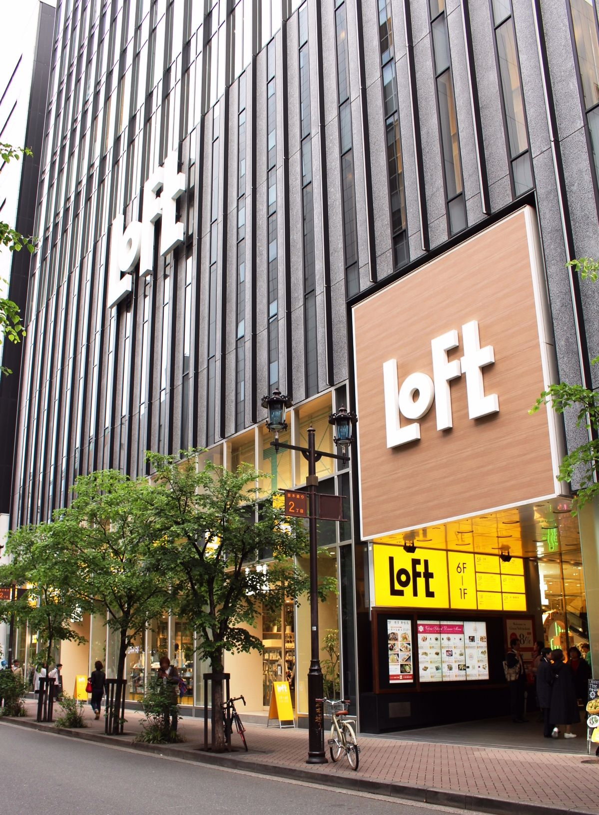
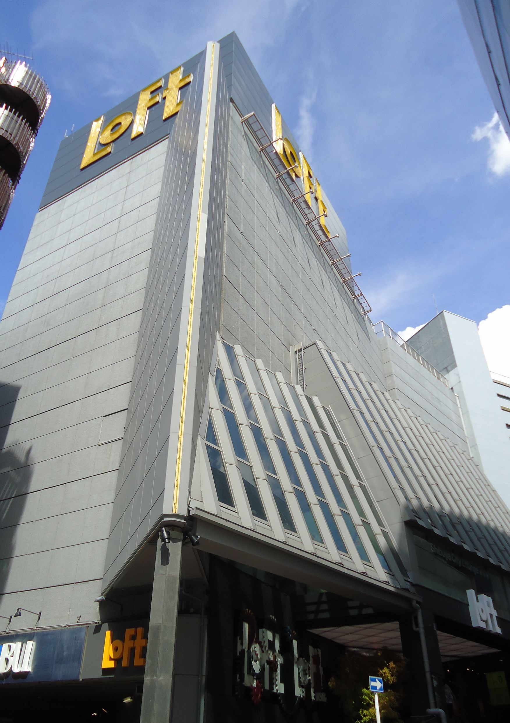
※本資料のSNS等への転載はご遠慮ください。
7月17日(水)
10:00～17:00
東商バイヤーズミーティング
との個別商談会
東京商工会議所会議室
（東京都千代田区丸の内3-2-2）
※是非一度、大型店のいずれかを訪問いただき、
コンセプトに合った商品をご提案ください！
貴社とロフトと、
１対１の商談チャンス！
銀座ロフト
渋谷ロフト
ロフト大型店舗での取り扱い商品を募集！
銀座、渋谷、池袋、吉祥寺、横浜、千葉、
仙台、梅田、京都、天神
募集カテゴリー…ギフトにおすすめできるもの
下記カテゴリーの製品をお待ちしております。
・モダンな迎春雑貨、モダン郷土玩具、モダン和雑貨 、手ぬぐい
・ファッションパーツ雑貨（帽子、デザイン靴下、ハンカチ、ユニセックスバッグなど）
・レイン＆シャイン雑貨（ 雨傘、日傘＜晴雨兼用傘＞ 、サングラス、など）
・フーズ（ギフトお菓子・グルメフーズ）
※生産時賞味期限6カ月以上＜納品時4ヵ月以上＞、常温保存可
・ファブリックスギフト・大人の趣味雑貨 ・ソフビ雑貨 ・作家スタンプ
・デザインステーショナリー・トラベルグッズ ・クリエイター雑貨
・インバウンド向け雑貨 ・その他、〇〇ロフトの〇〇売場で提案したいもの
※単品での提案だけでなく、どのような売場で着地できるか、ご提案ください。
1987年西武渋谷店(現㈱そごう・西武)の雑貨専門館として｢渋谷ロフト｣1号店を開店、株式会社ロフトとして、1996年に分社化以来、多店舗化を進め、
現在全国に161店舗(2024年3月末)を展開、本年11月に3７周年を迎える。
創業の精神である時代を映し出す「トキの器」を掲げ、
今の時代の空気をしなやかに感じ取りながら、雑貨を通して生活者に
新しい生活価値を提供する雑貨文化のプロデュースカンパニーを目指している。
会社設立：１９９６年８月
店舗数※：国内１６１店舗
※２０２４年３月末時点

Slide 2
株式会社ロフトとの個別商談会 開催概要
開催日程 | ２０２４年７月１７日（水）１０時００分～１７時００分（ご集合時間は各社により異なります） ※詳細なご集合時間は７月上旬頃にメールでご案内いたします。
会 場 | 東京商工会議所会議室 （千代田区丸の内３－２－２ 丸の内二重橋ビル５階）
商談時間 | ２５分
参 加 費 | 商工会議所会員 税込５，５００円 その他 税込２２，０００円 ※申込後、商談が組まれた時点で上記参加費が発生します。 ※ご商談いただける場合には7月上旬頃に時間を記載したメール、及び請求情報を東京商工会議所よりお送りいたします。（支払先：東京商工会議所、支払方法：振込）
定員 | ２０社
募集対象 | 表面の募集カテゴリーに該当する商品を持つ事業者 ※ご応募は大変恐縮ですが、１社につき１商品に限らせていただきます。
応募条件 | ①製品として完成していること ②パッケージや説明書が必要に応じて整っていること（家庭用品品質表示法や薬機法に抵触しない） ③コンプライアンス上問題のない商品であること
募集締切 | ６月３日（月） 正午 ※エントリーシート提出〆切
【申込書】
お申し込みの際にご提供いただいたお客様の情報は、当会議所のほか、東京商工会議所、株式会社ロフトと共有のうえ当該イベントの申込受付の管理、運営上の管理に利用するほか、東京商工会議所が主催する各種事業のご案内（ＤＭ及びＦＡＸ）のために利用させていただきます。今後、ご案内が不要の場合にはお知らせください。
事業所名（支店・屋号）
(フリガナ)
(会員番号： ）
業種・事業内容 |  |  | 資本金
 |  |  | 万円
申込担当者
部署・役職 | 氏名 |  | 電話番号
メールアドレス
住所 | （〒 － ）
商談会参加者
氏名 |  |  | 部署・役職
(フリガナ）
氏名 |  |  | 部署・役職
(フリガナ）
商談会当日連絡先(当日参加者の携帯電話等） |  | 応募カテゴリ（希望するものに〇）
 |  | ①フーズ ②雑貨 ③その他
・是非一度、本紙表面に記載のロフト大型店舗をご覧いただいた上で、商品をご提案ください。
・ロフトでは様々なカテゴリーの商品が並んでいます。貴社商品が、どちらの店舗の、どのカテゴリーの
棚に最適かを具体的にご提案ください。申込時に商材や希望する売り場などを記入いただく欄がございます。
・商談会当日は、会社案内やサンプル、商品パンフレットをご持参ください。
・会場内外問わず、調理行為、危険物の持ち込みは出来ません。
・本商談会を契機に発生した取引等に関するトラブル・損害について、
当商工会議所は一切責任を負いかねますので、ご了承のうえお申し込みください。
＜申込み先＞京都商工会議所 産業振興部 知恵産業推進課（担当：七村、森岡、平田、梅垣）
TEL： 075-341-9781 E-mail: bmpj@kyo.or.jp
＜主催＞東京商工会議所 ビジネス交流センター TEL：03-3283-7804 E-mail: bizkoryu@tokyo-cci.or.jp
＜協力＞日本商工会議所

